Slide 1



Signature Electronique en Agence (SAG) produits d’Assurance-Vie
Heure du Jeudi du 6 avril 2017

Slide 2


SAG Assurance-vie : Présentation
Un nouveau mode de contractualisation…
… qui présente de nombreux avantages pour le conseiller
1
  mise en place de la Signature Electronique en Agence (SAG) pour les produits BPCE Vie
Simplification de la vente en agence et réduction des délais de souscription
2
Processus harmonisés avec les produits bancaires favorisant les ventes couplées
3
Amélioration générale : gain de temps, baisse de taux de non-conformité, suppression de papier et du conditionnement pour envoi à la numérisation et archivage

Slide 3

SAG Assurance-Vie : Périmètre et trajectoire
2 temps forts pour le déploiement de la Signature Electronique en 2017
Vie
11/04/2017
Fin 2017⁽¹⁾
SAG
(Face à face Agence)
(lot1)
(lot2)
    Assurance-Vie : Actes disponibles dans MyAssur :
    - Souscriptions
    - Versements complémentaires
    - Suspension Versements programmés
    - Arbitrage Gestion libre
    - Rachats
    Création d’une nouvelle fonctionnalité de mise en suspens des actes dans MyAssur⁽²⁾ :
    SAG Vie : Elargissement du périmètre des actes disponibles dans MyAssur et donc éligibles à la SAG
    SED Vie :Utilisation de l’outil MyAssur possible à la place de WebAssur et éligibilité de ces actes à la SED
  Sous réserve de la validation du plan informatique 2017
  Certains actes, disponibles actuellement dans WebAssur, sont exclus du périmètre de la signature électronique dans le lot 1 et seront intégrés dans MyAssur dans le lot 2, tels que les demandes concernant les Personnes Protégées, les non résidents, …

Slide 4




SAG Assurance-Vie : Conditions d’éligibilité
Pour être éligible à la signature électronique, plusieurs conditions à respecter :
  Une copie d’un Justificatif d’Identité de l’adhérent doit être enregistrée dans MySys
L’adhérent doit être client de l’établissement et disposer d’un abonnement DEI. La MSI est automatiquement activée lors du choix de ce mode de signature.
Si souscription en co-adhésion, chaque co-adhérent doit détenir un abonnement DEI.
Si l’adhérent est mineur sous administration légale, les 2 représentants légaux sont les signataires. Ils doivent tous les deux disposer d’un abonnement DEI
L’acte doit être disponible dans MyAssur
Le nombre de signatures est de 2 maximum

Slide 5

SAG Assurance-Vie : Périmètre
F
A
C
E
A
F
A
C
E
F
A
C
E
A
F
A
C
E
Gamme Vie :
  Adhésion/Actes de gestion (Versements complémentaires) sur MyAssur
    MILLEVIE Essentielle
    MILLEVIE Premium
    MILLEVIE Infinie
    MILLEVIE Capi (personne physique)
    Solution PERP
      Adhésion si mode gestion sélectionné : Gestion Sécurisée ou Sécurisation progressive
    MILLEVIE Initiale (si pas de pacte adjoint)
Typologie des clients autorisés :
  Les capacités clients autorisées dans MyAssur : adhérent capable majeur, co-adhérent capable majeur, mineur sous administration légale

Slide 6
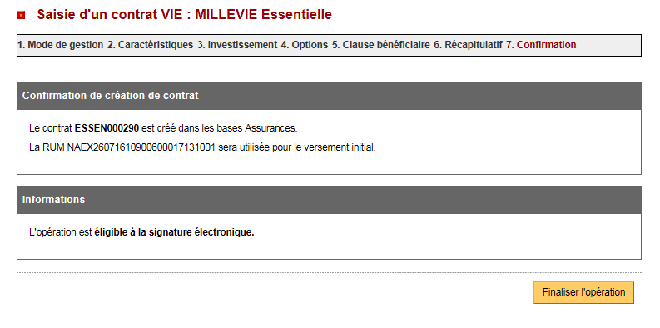
SAG Assurance-Vie : Quels changements sur MyAssur?
Un parcours écran global qui reste le même
New
Nouveauté sur l’écran « 7. Confirmation » :
ajout d’une brique informant de l’éligibilité à la signature électronique
En cas de non éligibilité à la signature électronique, ou de refus client de la SAG,
la liasse contractuelle intégrant le Devoir de Conseil sera éditée sous format papier.

Slide 7

SAG Assurance-Vie : les étapes du parcours
Conseiller
Client
MySys
MyAssur
MySys
Tablette Agence
DEI
  1. Réalisation du Devoir de Conseil (et du QCF éventuel)
  2. Réalisation de la souscription
  3. Choix du mode de signature en fonction de l’acte et de l’éligibilité du client
  4. Acceptation et signature des documents contractuels (liasse + Devoir de Conseil)
  5. Réception des documents contractuels dans la MSI
Spifactory
  Collecte et numérisation des pièces justificatives
  Archivage automatique (liasse + Devoir de Conseil)
Classeur client
  Archivage des pièces justificatives

Slide 8
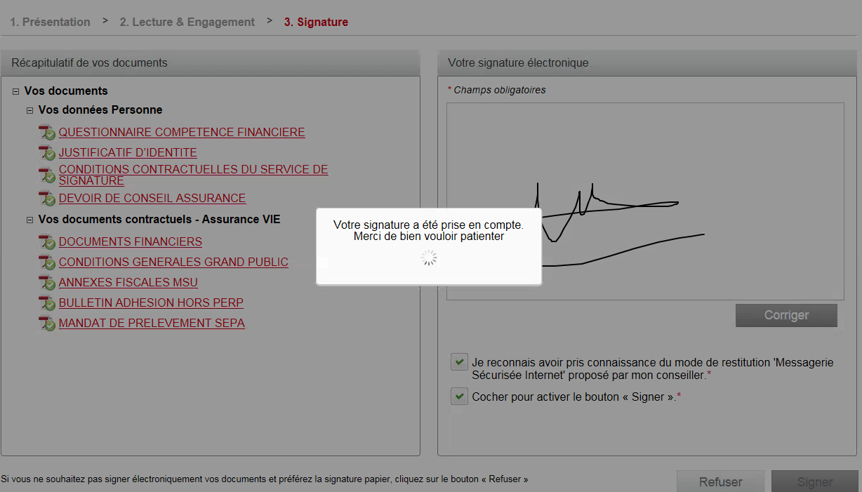
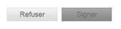
SAG : le parcours écran du client en 3 étapes
1. Présentation
Récapitulatif de tous les documents que le client doit valider
2. Lecture et engagement
Le client parcourt le document puis clique sur « Accepter » pour passer au suivant
3. Signature
Une fois tous les documents acceptés, le client coche les 2 cases d’acceptation et signe dans le cadre prévu avec le stylet
Liste des documents contractuels à accepter
Cadre pour
la signature
Cases d’acceptation à cocher
Bouton « signer »

Slide 9

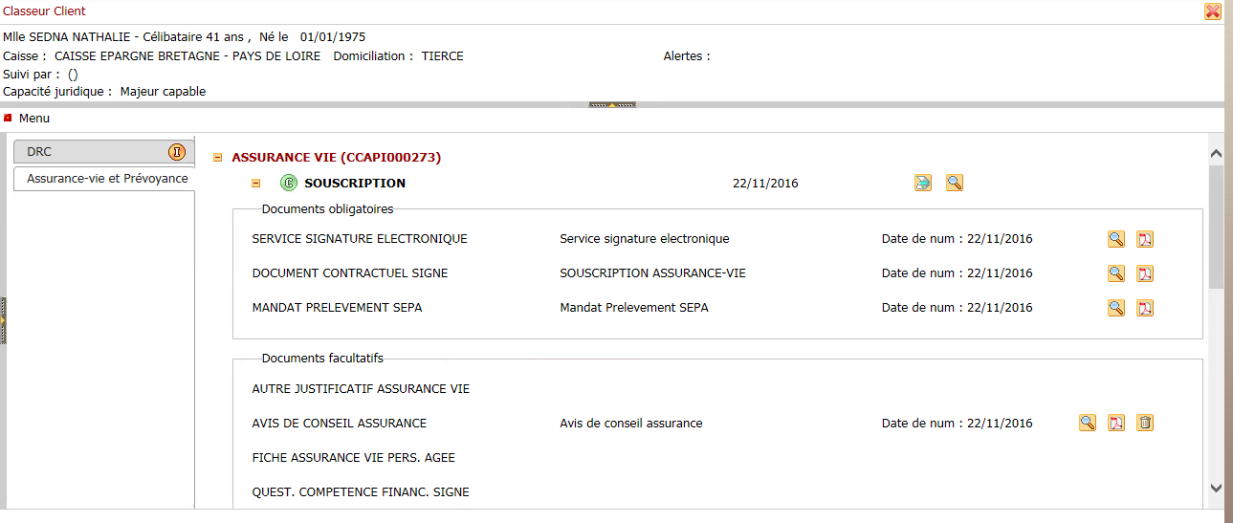
SAG Assurance-Vie : Archivage NUMERIQUE
Numérisation des pièces justificatives en Agence à J en cas de :
- adhérent mineur sous administration légale : livret de famille
- souscription en co-adhésion avec prélèvement sur compte simple et
dénouement au 2nd décès : Justificatif attestant de l’origine des fonds
Spifactory
Classeur Client
Archivage numérique automatique de la liasse contractuelle, du devoir de conseil,
éventuellement du QCF et de la Fiche Personnes Agées (si adhérent > 85 ans)
visible au plus tard à J+2

Slide 10


ACTES EXCLUS DE LA SAG : MODE PAPIER
Tous les actes de gestion sur Webassur :
- Avenant contrat (clause bénéficiaire, option d’arbitrage auto., changement mode de gestion, rachats partiels prog., avance et remboursement d’avance)
- Souscription des personnes protégées et des expatriés
- Souscription Millevie Initiale avec pacte adjoint (donateur désigné)
Tous les actes de gestion sur les produits de l’ancienne gamme sous PUMA
Utiliser la transaction 0571 pour saisir le Devoir de Conseil et l’imprimer
(plus imprimable via la transaction 0505)
Transaction 0571
Classeur Client
Archivage du Devoir de Conseil et éventuellement du QCF et de
la Fiche Personnes Agées (si client > 85 ans) via Collecte Manuelle
Enveloppe
BPCE Assurances
Envoi de la liasse contractuelle avec les pièces justificatives à BPCE Assurances

Slide 11
SAG Assurance-Vie : COMPLEMENTS
L’acte est activé dès la finalisation de l’opération dans MyAssur (étape 7), avant même la signature.
Si le client se rétracte :
• À J, le conseiller doit directement dans MyAssur, saisir une demande d’annulation à J
(transaction « 0505 – ASSURANCE VIE - Gestion »)
• À J+1, le client envoie sa lettre de renonciation à BPCE Vie

Slide 12



SAG ACTU
Ouverture de la SAG aux mineurs pour l’Epargne Bilancielle et l’Assurance–Vie
En cas d’interruption du processus SAG, la transaction 0524 permet de retrouver les documents à imprimer pour les présenter à la signature au client sous format papier
Crédit conso en SAG : Ouverture automatique de Classeur Client à la fin de la signature, pour y archiver numériquement la synthèse crédit ou le mail d’accord délégataire, et les pièces justificatives éventuelles du crédit.
Crédit Conso SAG/SED : Dans le mail d’accord délégataire doit être renseigné le N° de dossier FFI…. : en cas d’image synthèse crédit illisible dans le mail, le n° de dossier rappelle les références.
Les statistiques d’utilisation de la SAG sont enrichies de la Prévoyance : à consulter dans la Rubrique des Commerciaux / Tableaux de bord / Suivi SAG
INFO

Slide 13

N°132 5 avril 2017
ACTIONS – Fichiers à traiter
BANCARISATION – Visuels Femme : Izicartes en attente de validation
CREDIT IMMOBILIER – Evolution des conditions de taux
CREDIT IMMOBILIER – Demande de décompte de Remboursement Anticipé (RA)
CREDIT IMMOBILIER – Formulaire de modification CNPNET sur les souscriptions en CI
CREDIT IMMOBILIER – Lissage et ADE CNP en CRD – Mode opératoire
CREDIT – Compte de campagne
EPARGNE – LEP à justifier pour l’année 2016
IARD/PREVOYANGE - IARD : BPCEAPS « Rappel important » (Annule et remplace info S12)
MARCHE DES PROFESSIONNELS – PRET DECOLLAGE PRO
MARCHE DES PROFESSIONNELS – CREDIT EQUIPEMENT DEDIE AUX PL ET EXPERTS COMPTABLES
MARCHE DES PROFESSIONNELS – COMPLEMENTAIRE SANTE SALARIES
MARCHE DES PROFESSIONNELS – PCI DSS
MARCHE DES PROFESSIONNELS – E-REMISES
COMMUNICATION – Erratum sommaire classeur dématérialisé
Pour accéder à l’essentiel du marketing, cliquez ici

